Slide 1
German prpject
By: SATIE DAHABREH

Slide 2
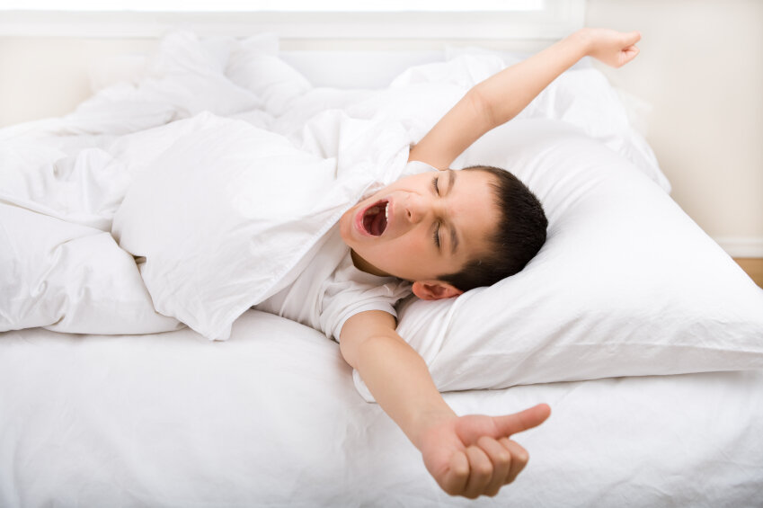

UM HALB SIX STEHE ICH AUF

Slide 3

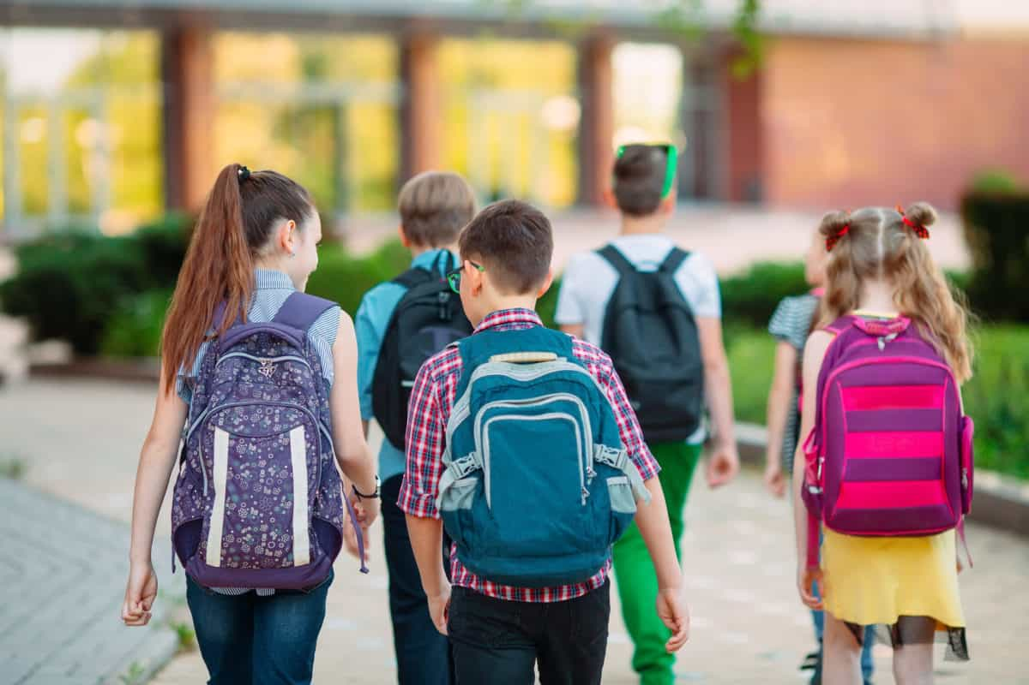
UM HALB ACHT GEHE ICH IN DER SCHULE

Slide 4

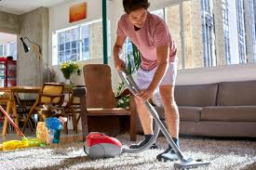
UM 3 UHR MACHE ICH HAUSAFGABEN

Slide 5
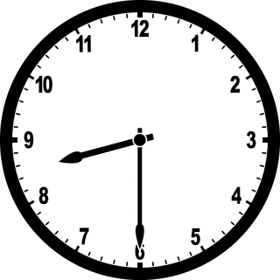
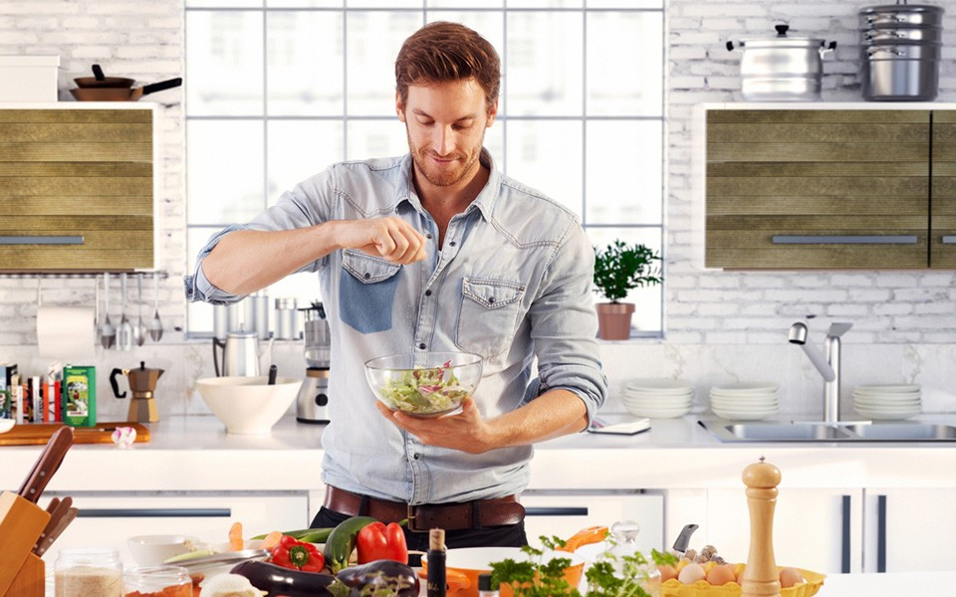
Um halb 9 ich kochin spagetti

Slide 6
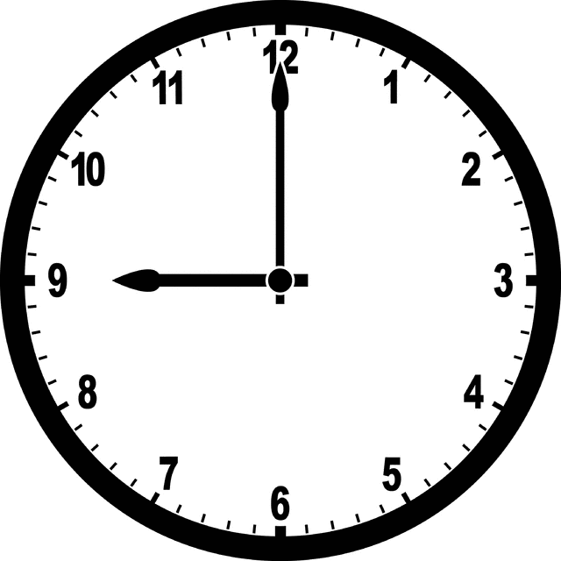
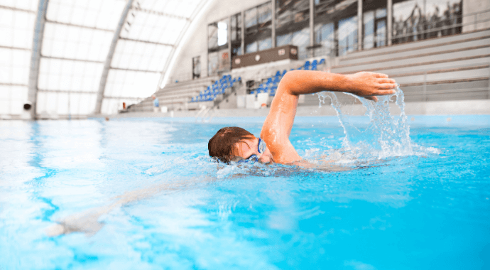
Ich gehe schwimmen um 9 Uhr in der Nadi Al Orthodoxsi

Slide 7

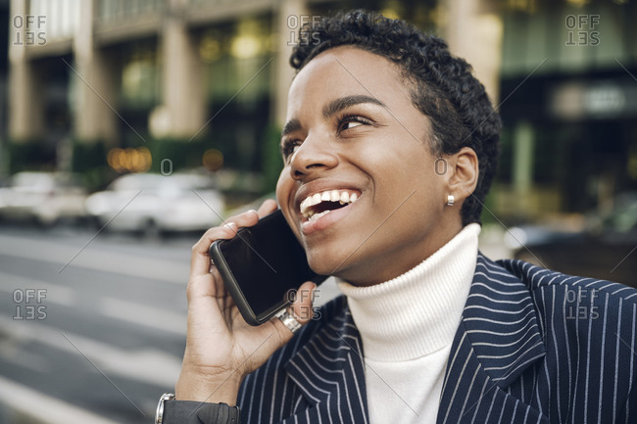
Ich rufe mein burder um halb 10 an mein telephonie

